Slide 1
Bancos de dados analíticos para big data
Professor Rafael Escalfoni

Slide 2
Sistemas analíticos
Data Warehouse
Requisitos de SQL para Análise de Big Data
Ferramentas SQL para Big Data
Apache Hive
Apache Impala

Slide 3
Sistemas analíticos
Data warehouses, data marts, data lakes

Slide 4
sistemas analíticos - Olap
Armazéns de dados
Utilizados para centralizar dados estratégicos
Auxilia no cruzamento de informações e extração de conhecimento
Responde questões de negócio

Slide 5
Data warehouse
Repositório que armazena dados relacionais organizados, limpos e padronizados para uso corporativo
DW:
Orientado a assunto: dados baseados em tema ou objeto
Integrado: dados díspares são combinados e normalizados
Variante de tempo: dados são organizados em vários intervalos de tempo
Não volátil: dados nunca são alterados ou excluídos
Resumido: dados são agregados para otimização de relatórios

Slide 6
Data warehouse – processo de etl

Slide 7
Data marts

Slide 8
Evolução dos data warehouses
Lidar com grandes quantidades de dados brutos, não estruturados e em vários tipos e formatos
Data warehouses tem uma estrutura muito rígida, o que dificulta para lidar com a complexidade e dinâmica do big data
Data Lakes: abordagem descentralizada para armazenamento e análise de dados
Repositórios de dados brutos em vez de transformar e carregar em bases centralizadas

Slide 9
SQL para análise de dados em big data

Slide 10
SQL pra quê???
Como SQL está consolidado na comunidade de banco de dados, nada mais natural do que tentar adaptá-lo para o vasto mundo de Big Data.
Padroniza o modelo de consultas
Utiliza uma linguagem verificável

Slide 11
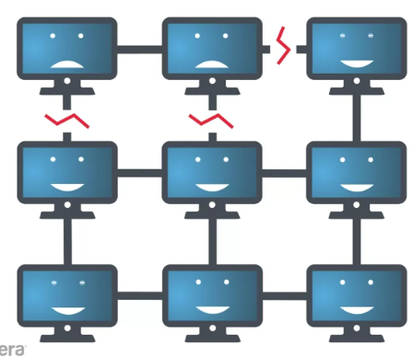
Dificuldades
Transações distribuídas – compatíveis com ACID
Variedade de dados – SQL é bom com dados estruturados...

Slide 12
O que esperar do apache hive e apache impala?
Comandos SELECT, incluindo SELECT com joins
Mantêm a capacidade de analisar as coleções de dados como tabelas com colunas
DDL (instruções CREATE, ALTER e DROP)
DCL (instruções GRANT e REVOKE)

Slide 13
O que foi retirado do apache hive e apache impala?
Sem Transações
Colunas com valores únicos (unike)
Restrições de Chave Primária e Chaves Estrangeiras
Consistência comprometida...
Índices sincronizados
Triggers e stored procedures
Instruções de UPDATE e DELETE

Slide 14
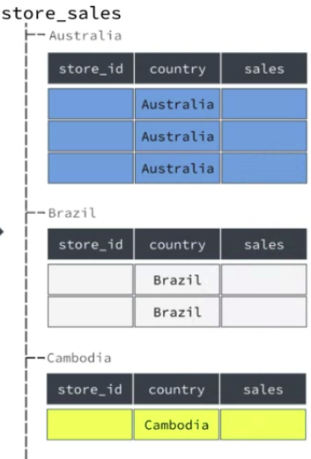
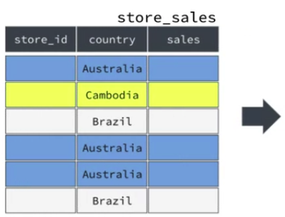
E o que foi adicionado?
Table Partition
Particionamento de tabelas para ajudar no desempenho de consultas em tabelas gigantes
Operação de Partition Flooding

Slide 15
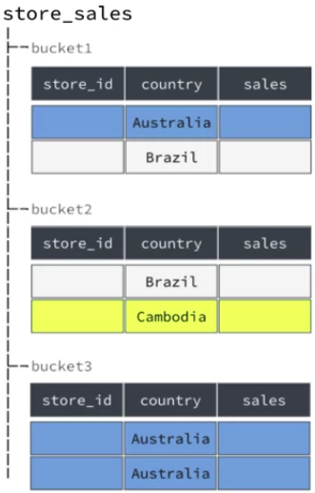
E o que foi adicionado
Table Bucketing (agrupamento de tabelas)
Subdivide linhas em áreas separadas de armazenamento, agrupamentos aleatórios ou pseudo-aleatórios
divide a tabela em uma forma essencialmente não previsível

Slide 16
E o que foi adicionado?
Suporte a vários formatos de arquivos
CSV, JSON, XML
Apache Avro – define um formato binário para dados estruturados, eficiente para compactação (bom para valores numéricos)
Apache Parquet – formato binário ainda mais eficiente que o Avro
Suporte para tipos de dados complexos (Array, Map, Struct)

Slide 17
apache hive
Mãos à obra!

Slide 18
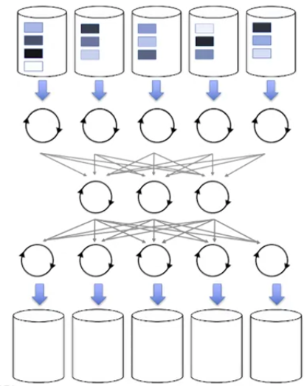
Apache hive
O dialeto SQL do Apache Hive não é exatamente SQL
É MapReduce para quem conhece SQL
Um programa MapReduce distribui uma tarefa complexa em atividades em pararelo e agrupa em outras estágios posteriores
O Hive converte automaticamente SQL em MapReduce
Desde 2015, Hive pode produzir programas diretamente em Apache Spark em vez de MapReduce

Slide 19
Apache impala

Slide 20
Impala vs Hive
Enquanto Hive converte SQL em MapReduce ou Spark, Impala é construído como SQL distribuído para Big Data
O Impala roda como uma coleção de Daemons em execução em um cluster
Daemon é uma thread de servidor em execução contínua que aguarda e serve solicitações na medida em que aparecem
Um Servidor Web é um Daemon
As instruções Impala e Hive são 95% iguais.

Slide 21
Botando o Apache hue para rodar

Slide 22
user: training
password: training

Slide 24
Explorando tabelas no hue

Slide 25
beeline

Slide 26
Impala shell

Slide 27
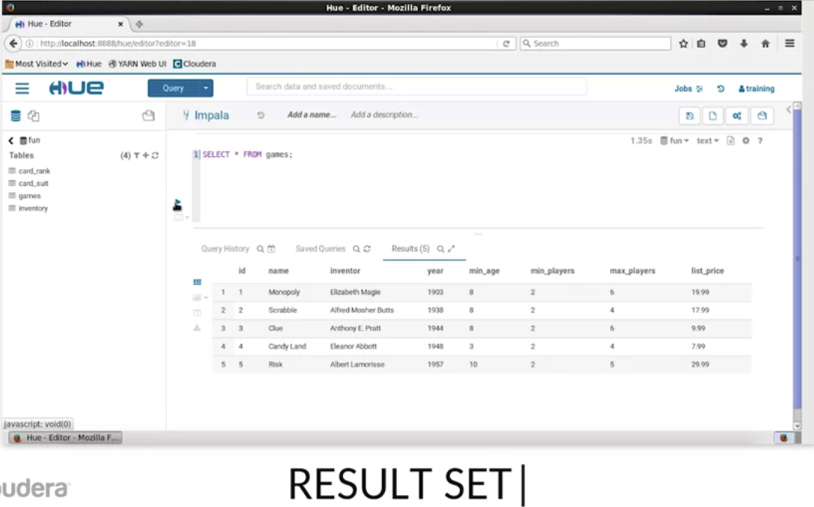
Consultas com o Impala

Slide 28
Projeção
A ordenação de linhas é arbitrária

Slide 29
instruções utilitárias sql
SHOW DATABASES;
Observação: _impala_builtins (banco de dados utilitário)
USE nomeDoBancoDeDados;
No caso do Hue, você deve selecionar o banco de dados na interface...
SHOW TABLES;
DESCRIBE nomeDaTabela;

Slide 30
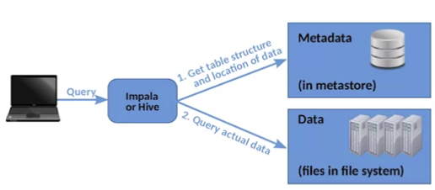
Explorando Hdfs com o hue
Uma tabela tem 2 componentes:
Metadata
Data
Quando o Hive ou Impala recebe uma consulta, ele precisa usar os metadados do metastore e os dados doo HDFS para gerar o resultado.

Slide 31
Explorando arquivos hdfs no hue
Clique em Files
Navegador de arquivos do Hue
Diretórios e arquivos do HDFS

Slide 32
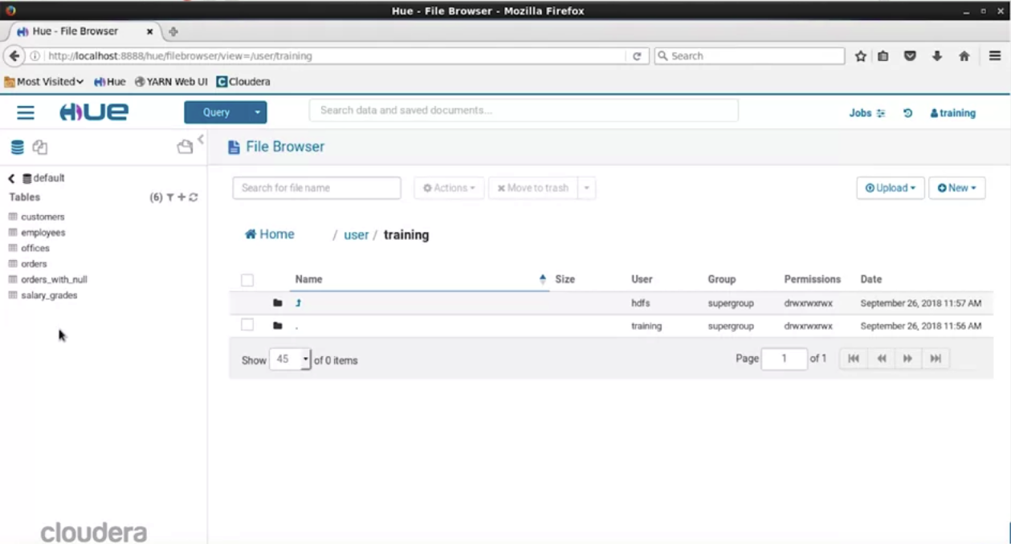
user/training
Diretório pessoal no HDFS
O diretório inicial do HDFS costuma ser
/user/username
é o lugar para experimentar a criação de subdiretórios
seu espaço de trabalho

Slide 33
subindo um nível

Slide 34
/user/hive/warehouse
Diretório HDFS onde Hive e Impala armazenam dados da tabela por padrão
Para cada tabela no banco de dados padrão, há um subdiretório com o mesmo nome aqui
Cada subdiretório, arquivos de armazenamento.
Os nomes de colunas e os tipos de dados NÃO ESTÃO ARMAZENADOS NO HDFS
Estão armazenados no metastore

Slide 35
explorando o HDFS na linha de comando
hdfs dfs ...
Dessa forma, podemos criar scripts e automatizar tarefas
Auxilia na documentação e estruturação de processos
hdfs dfs –ls /user/hive/warehouse/
//lista os diretórios dentro de warehouse e suas permissões

Slide 36
proprietário/grupo/mundo Proprietário Proprietário do grupo
do item do item

Slide 37
hdfs dfs –cat /user/hive/warehouse/orders/orders.txt
-cat – de concatenar

Slide 38
hdfs dfs –get /user/hive/warehouse/orders/orders.txt
Para fazer download de arquivos
Comandos são análogos aos comandos Linux ;-)
você também pode usar
hadoop fs ... em vez de hdfs dfs

Slide 39
Os comandos só funcionarão na VM
Para rodar comandos hadoop, você precisa estar conectado a um cluster hadoop (nó de borda)
Não tente usar outros comandos a não ser o get, cat e ls...

Slide 40
Usando o command Line para acessar S3 services

